Slide 1

Testes de Software
Prof. Fernanda Fretes

Slide 2

Teste de Software
1. Testes
1.1. Definição
1.2. Tipos
1.2.1. Funcionais
1.2.2. Não funcionais
1.3. Níveis
1.3.1. Unitário
1.3.2. De integração
1.3.3. De sistema
1.3.4. De aceitação
1.4. Técnicas
1.4.1. Regressão
1.4.2. Estresse
1.4.3. Recuperação
1.4.4. Performance
1.4.5. Segurança
1.4.6. Paralelo
2. Planejamento de testes
2.1. Análise de risco
2.2. Plano de teste
3. Execução de testes
3.1. Ambiente de teste
3.1.1. Configuração
3.2. Equipe de testes
3.3. Casos de teste
3.4. Ferramentas
3.4.1. Gestão de teste
3.4.2. Gestão de defeitos
3.5. Relatório de teste
3.6. Normalização

Slide 3
Teste de Software
1. Testes
1.1. Definição
1.2. Tipos
1.2.1. Funcionais
1.2.2. Não funcionais
1.3. Níveis
1.3.1. Unitário
1.3.2. De integração
1.3.3. De sistema
1.3.4. De aceitação
1.4. Técnicas
1.4.1. Regressão
1.4.2. Estresse
1.4.3. Recuperação
1.4.4. Performance
1.4.5. Segurança
1.4.6. Paralelo

Slide 4
Teste de Estresse
O teste de estresse é um tipo de teste de desempenho que avalia a capacidade de um sistema suportar condições extremas de uso, carga ou escassez de recursos.
Ele visa quebrar o sistema de forma controlada para analisar seu comportamento fora dos limites operacionais normais.

Slide 5
Teste de Estresse
Objetivo
Verificar estabilidade do sistema sob carga extrema.
Identificar pontos de falha ou gargalos.
Avaliar o comportamento do sistema após falha.
Garantir que o sistema recupere-se graciosamente ou com impacto mínimo.
Testar limites de escalabilidade.

Slide 6

Teste de Estresse
Quando aplicar o Teste de Estresse?
Sistemas de missão crítica (bancos, hospitais, aviação).
Aplicações web com muitos usuários simultâneos.
Antes de grandes lançamentos (Black Friday, campanhas de marketing).
Sistemas distribuídos e escaláveis.

Slide 7

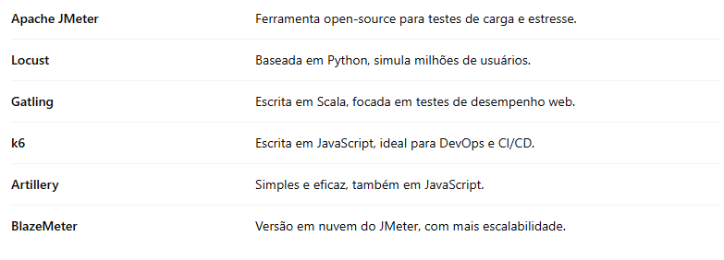
Teste de Estresse
Ferramentas

Slide 8
Teste de Estresse
Estratégias
Aumento progressivo de carga até a quebra.
Teste de limite (threshold testing): envia cargas exatamente no limite do especificado.
Picos súbitos: cargas muito altas em curtos períodos.
Teste de concorrência extrema: múltiplos usuários acessando simultaneamente.
Exaustão de recursos: consome CPU, memória, I/O ou banco de dados até o sistema colapsar.

Slide 9

Teste de Estresse
Observação
Tempo de resposta (latência)
Uso de CPU e memória
Throughput (requisições/s)
Erros HTTP (500, timeouts)
Tempo de recuperação
Estabilidade após falhas

Slide 10
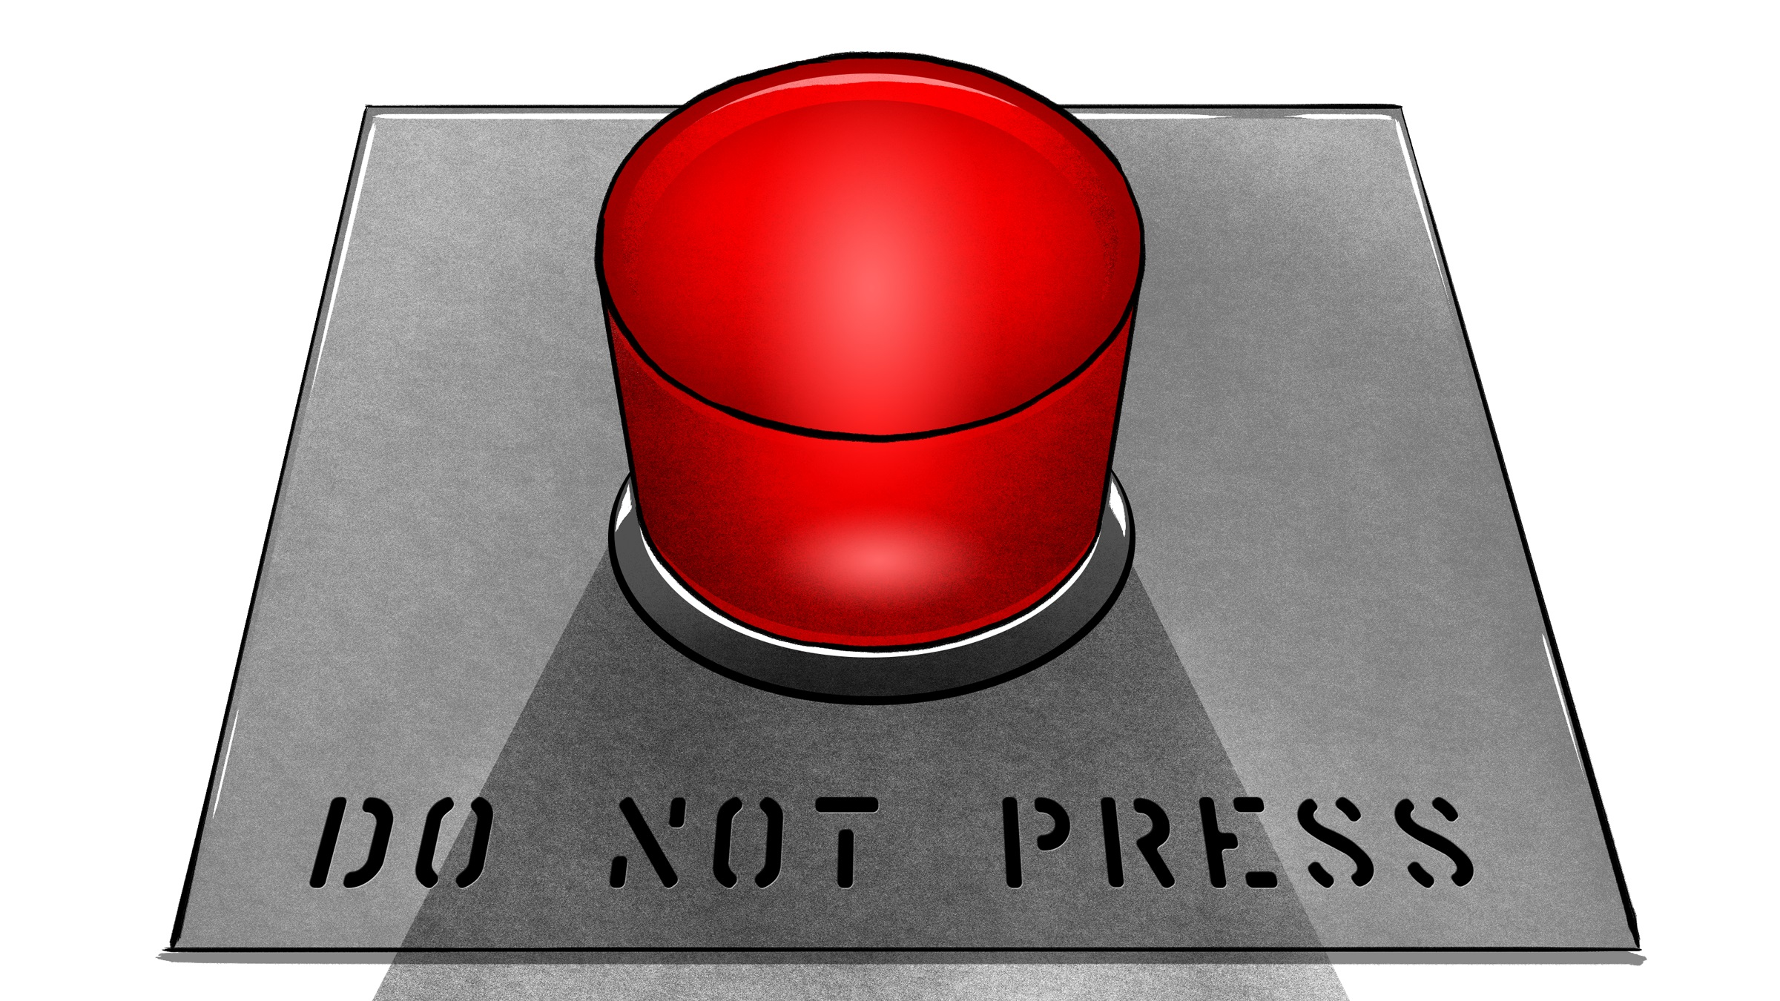
Teste de Estresse
Riscos e Cuidados
Não execute testes de estresse em ambiente de produção sem isolamento.
Testes mal configurados podem causar interrupções reais.
Sempre obtenha autorização antes de sobrecarregar qualquer sistema.

Slide 11

Teste de Estresse
Riscos e Cuidados
Teste em ambientes semelhantes à produção.
Simule usuários reais com dados variados.
Documente todos os resultados.

Slide 12

Teste de Sistema

